Slide 1
常州大学 / 分布式系统原理与实践
团队汇报 / 01
电商日志
分析系统
基于 Kafka、HDFS 与 Spark 的
分布式采集与分析
电商日志分析项目组 / 2026.10.20
01

Slide 2
电商日志分析 / 课程项目
项目汇报 / 02
团队协作与任务划分
围绕输入、计算、服务、展示与验收组织协作
姓名 | 任务方向 | 交付重点
 | 数据采集 | 输入校验、Kafka 回放
 | 实时计算 | 去重、指标与检查点
 | 历史分析 | 分类、画像与口径核对
 | 服务发布 | 接口、控制与安全发布
 | 页面交互 | 图表、筛选与操作反馈
 | 部署验收 | 统一启停、集成与性能验证
接口先约定，模块再并行；联调时只保留一个活动回放轮次
02

Slide 3
电商日志分析 / 课程项目
项目汇报 / 03
项目目标
让历史行为数据经过真实分布式链路，得到可解释、可核对的结果
可靠采集
分布式计算
可验证展示
来源可追溯
回放可控制
跨节点执行
流批口径一致
历史分析完整
实时过程可见
03

Slide 4
电商日志分析 / 课程项目
项目汇报 / 04
数据范围与规模
Retailrocket 公开历史行为；原始事件时间为 UTC
2,756,101
1,407,580
139
行为事件
独立访客 ID
UTC 日期
2015-05-03—2015-09-18 ｜ 浏览、加购、购买 ｜ 历史回放不等于当前用户访问
04

Slide 5
电商日志分析 / 课程项目
采集与统计 / 05
数据与指标口径
把“计数是什么”说清楚，避免用展示名称代替统计定义
事件与消息
访客与日期
事件数按有效唯一源记录统计
物理消息量允许包含重试
不同源行的相同内容仍保留
访客以 visitorid 去重
日期按原始事件 UTC
购买交集不代表严格先后顺序
05

Slide 6
电商日志分析 / 课程项目
项目汇报 / 06
整体架构：以大数据组件为节点
Kafka 传输，Spark 计算，HDFS 持久化，YARN 分配计算资源
ZooKeeper
集群协调
YARN · 资源调度
↓
↓
Kafka
分区日志
Spark
流批计算
HDFS
原始 · 检查点
结果
FastAPI / React
查询与展示
→
→
→
历史批处理从 HDFS 读取已落盘输入；校验后导出为本地只读查询快照
公开 CSV → edge 回放生产者 → Kafka；浏览器不直接连接 Kafka 或提交 Spark
06

Slide 7
电商日志分析 / 课程项目
项目汇报 / 07
三节点执行与边界
复用三台虚拟机上的 ZooKeeper、Kafka、HDFS HA 和 YARN
hadoop01
hadoop02
hadoop03
edge / client driver
协调与作业提交
Kafka / HDFS / YARN
实际 executor 任务
Kafka / HDFS / YARN
实际 executor 任务
流任务 executor 已在 hadoop02 / hadoop03 执行；历史任务记录覆盖 hadoop01 / hadoop02
三个节点共享一个宿主：展示跨节点计算，不宣称宿主机故障容灾
07

Slide 8
电商日志分析 / 课程项目
项目汇报 / 08
重发不等于新增事件
用源文件身份与行号精确去重，不按事件内容误删不同源行
363
4
359
Kafka 实际消息
恢复重试
唯一源记录
363 − 4 = 359
真实恢复用例：同一轮次、同一 topic、同一已填充检查点；业务计数不翻倍
08

Slide 9
电商日志分析 / 课程项目
项目汇报 / 09
控制与恢复
暂停只停生产，消费者继续处理；恢复必须延续原轮次与检查点
启动
→
运行
→
暂停
→
继续
提前停止 → 排空 → 不完整结果
中断 → 人工恢复 → 精确去重
关闭浏览器不会停止后台；检查点损坏明确报错，不静默从头累计
09

Slide 10
电商日志分析 / 课程项目
采集与统计 / 10
故障恢复与结果发布
消息已确认与游标已落盘之间可能存在不确定尾部
读取原轮次
校验检查点
重发不确定尾部
排空并校验结果
→
→
→
正常 EOF → 保存最终实时结果 → 释放流资源 → 历史批处理 → 校验 → 原子发布
提前停止不发布为完整历史；失败保留旧成功结果；检查点损坏不静默重建
10

Slide 11
电商日志分析 / 课程项目
项目汇报 / 11
关键决策与取舍
用边界明确的设计换取可核对、可演示和可恢复
有界回放
精确源身份
流批分阶段
固定输入只回放一次
不同源行保留相同内容
排空并释放流资源后再跑批
结果范围明确，轮次独立
重试去重，合法乱序纳入
避免受限集群同时争抢资源
演示采用固定全量历史 + 独立实时轮次；实时操作不覆盖历史展示快照
11

Slide 12
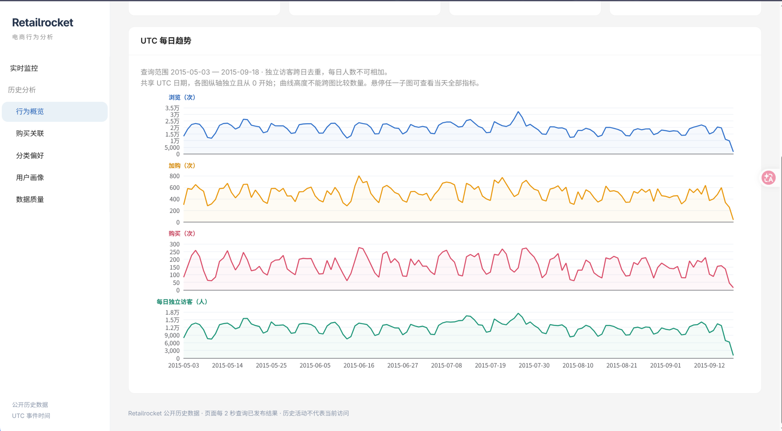
电商日志分析 / 课程项目
行为概览 / 12
行为趋势与独立访客
按原始事件 UTC 分日；跨日访客重新去重
每日访客不能相加
12

Slide 13
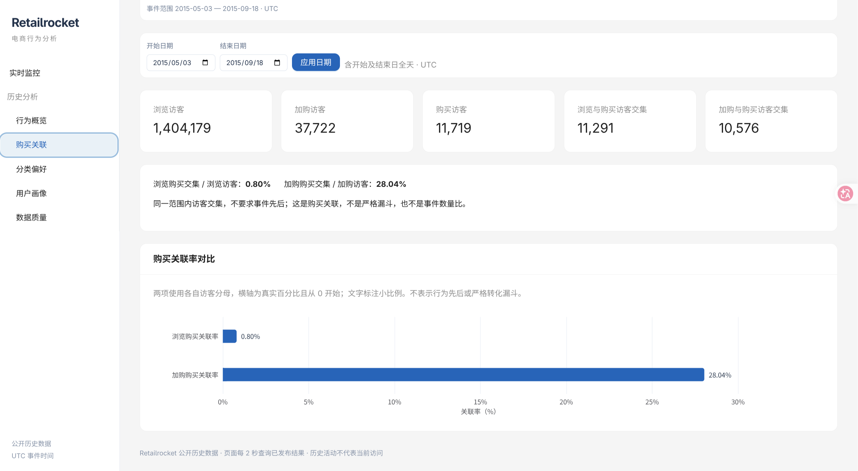
电商日志分析 / 课程项目
购买关联 / 13
浏览、加购与购买的访客交集
交集用于描述关联，不推断行为发生顺序
访客交集 ≠ 顺序漏斗
13

Slide 14
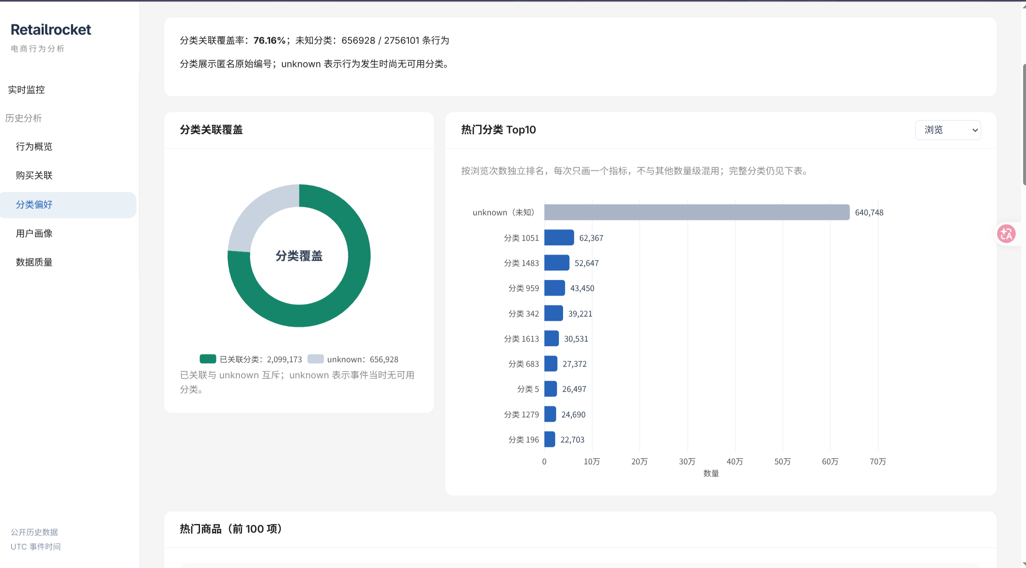
电商日志分析 / 课程项目
分类关联 / 14
按事件时点关联商品分类
仅使用不晚于事件的属性快照，避免未来信息
分类覆盖率 76.16%
14

Slide 15
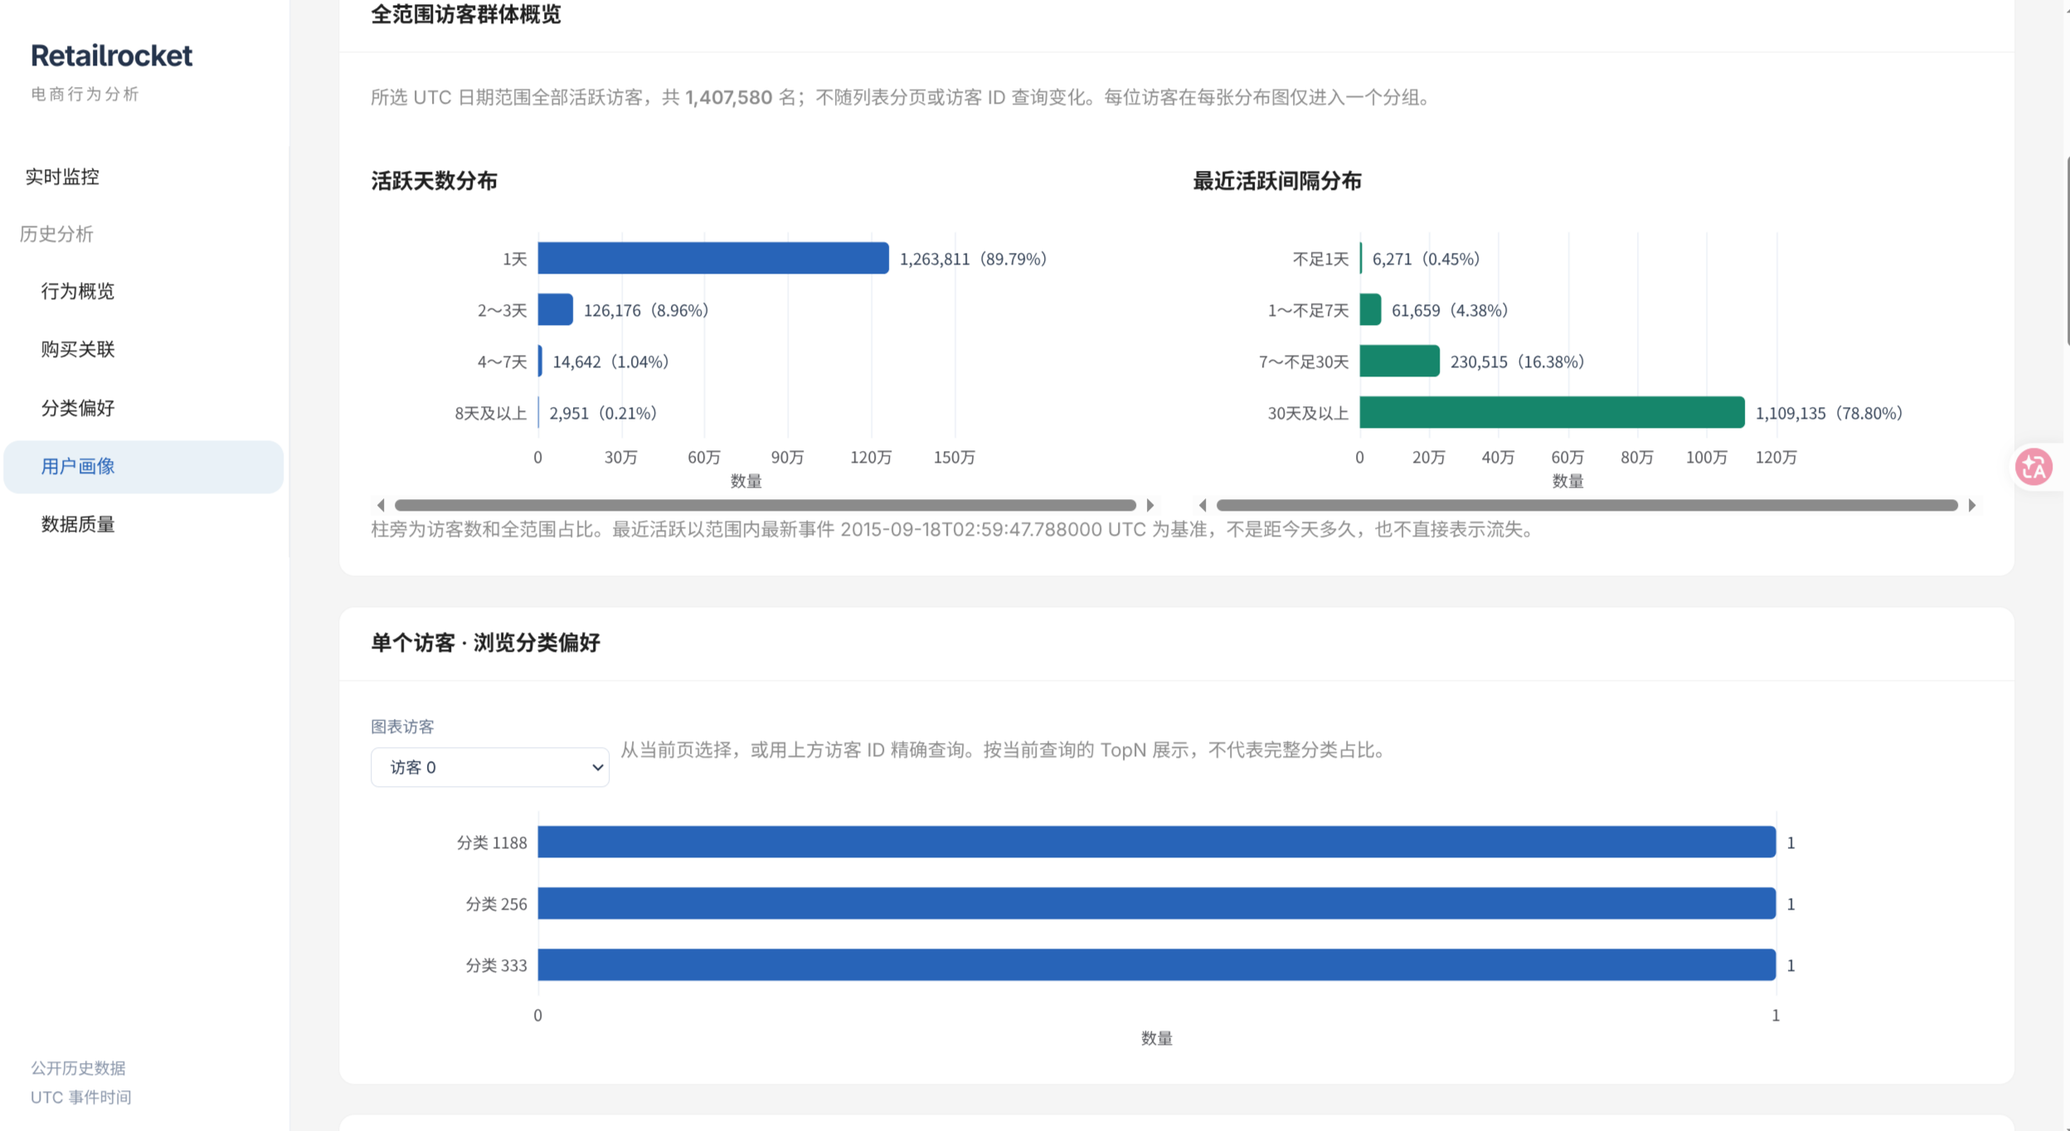
电商日志分析 / 课程项目
用户画像 / 15
群体分布与单访客查询
活跃天数、最近活跃间隔和分类偏好
访客 ID ≠ 核验自然人
15

Slide 16
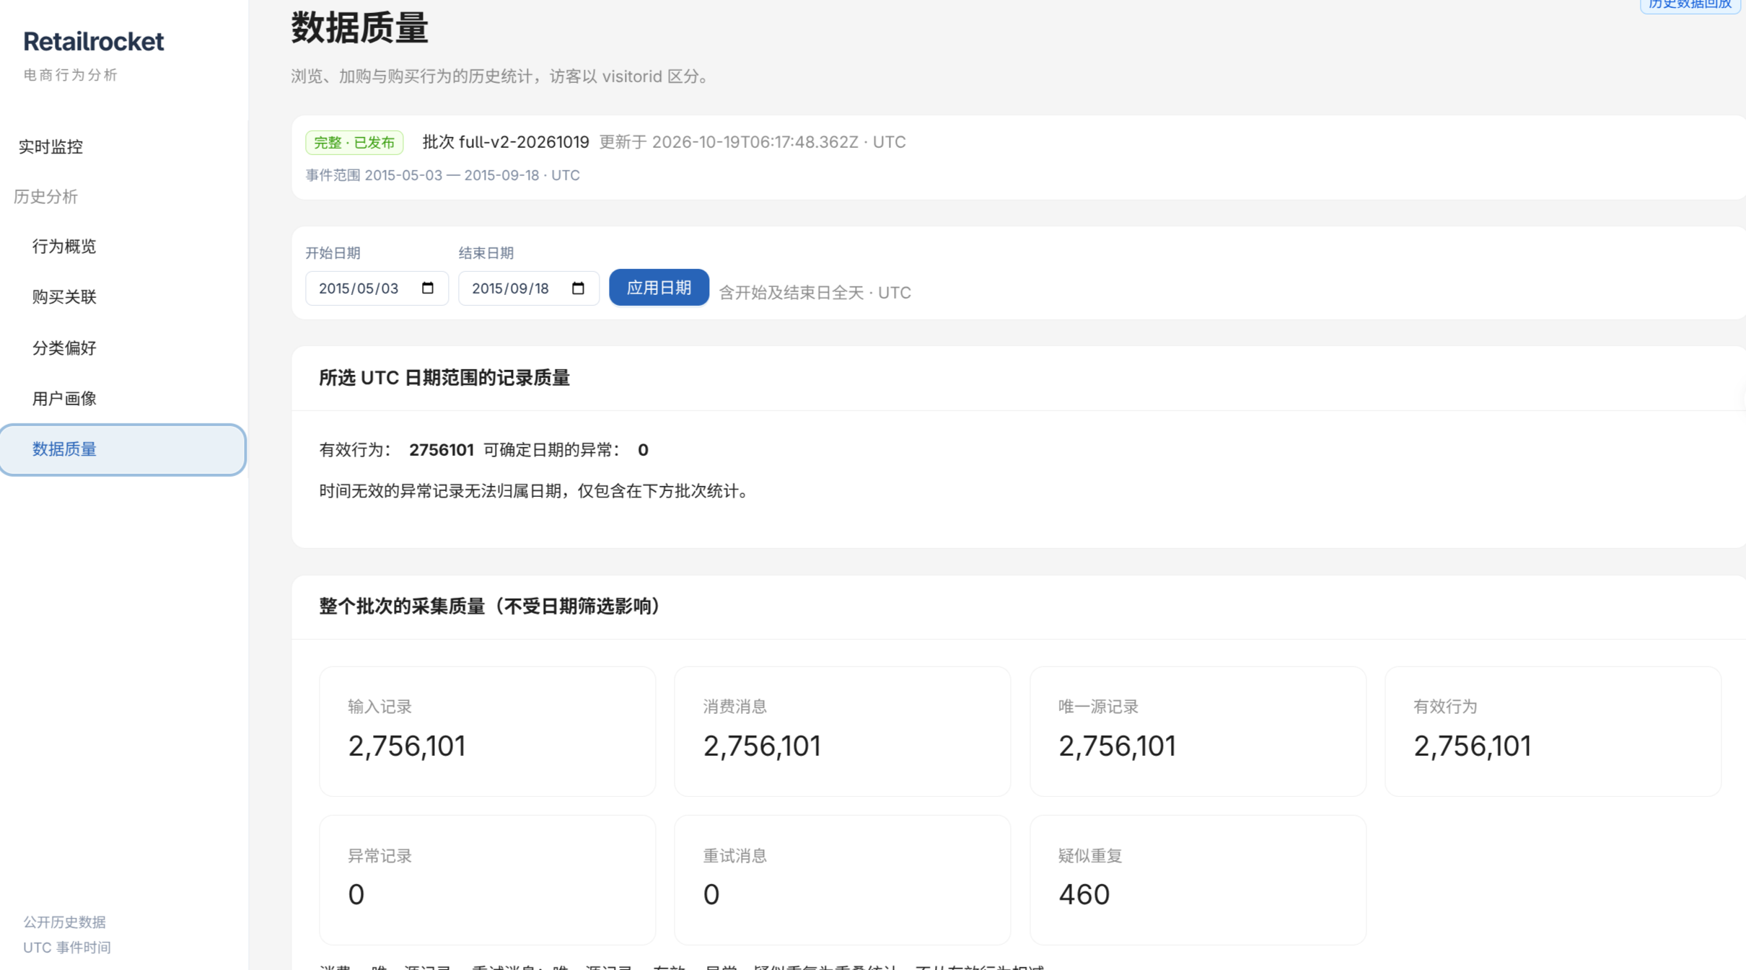
电商日志分析 / 课程项目
数据质量 / 16
清洗与质量解释
有效、异常、源重试和疑似内容重复分别统计
疑似内容重复 460 条
16

Slide 17
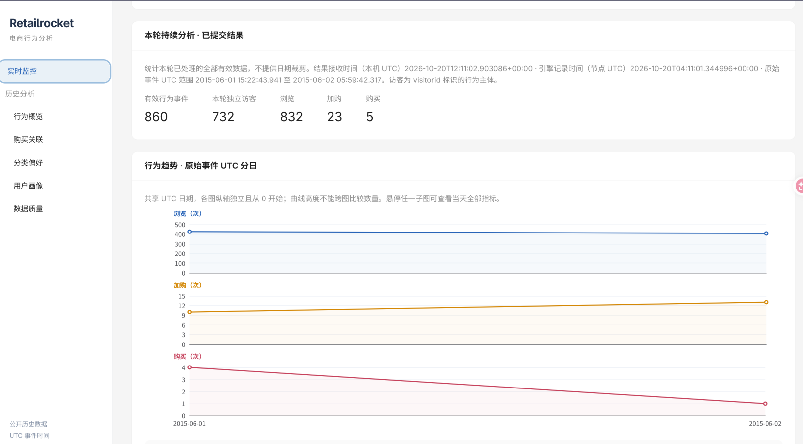
电商日志分析 / 课程项目
实时监控 / 17
本轮处理结果持续更新
历史数据回放；只展示本轮已提交结果
截图中的计数属于当时轮次
17

Slide 18
电商日志分析 / 课程项目
项目汇报 / 18
全量正确性与延迟验收
全量突发正确性与正常小样本性能，分别验证与报告
2,756,101
全量事件 / 417 个 UTC 桶一致
8.58 秒
4492条 ACK 全部匹配首次显示
性能为 e8090f6 正常 profile：约5条/秒、902.97秒；不是全量突发或最新提交的重测承诺
18

Slide 19
电商日志分析 / 课程项目
项目汇报 / 19
课堂演示：固定历史与实时过程并行展示
历史快照稳定可查，实时计数属于独立回放轮次
1 启动
2 操作
3 结束
./demo --full-history
启动 → 暂停 → 继续
提前停止 / ./demo stop
3分钟只演示状态与计数变化，不等待10000条样本自然结束
离线备用：./demo --full-history --history-only；结束时先排空，再正常停止服务与虚拟机
19

Slide 20
电商日志分析 / 课程项目
项目汇报 / 20
汇报总结
采集可追溯、统计可核对、故障可恢复、演示可操作
ZooKeeper + Kafka + HDFS + YARN + Spark
真实跨节点处理与全量核对已完成
谢谢聆听
20

